Slide 1
Aleksandra Spychalska
Przygotowanie projektów unijnych

Slide 2
aleksandra.spychalska@prawo.uni.wroc.pl
konsultacje: sala 307 budynek A
poniedziałki godz. 12.00- 13.00
wtorki godz. 11.15- 12.15

Slide 3
ZASADY ZALICZENIA ĆWICZEŃ
obowiązkowe uczestnictwo w zajęciach; spóźnienia bądź zwolnienia z zajęć przekraczające 50% całkowitego czasu trwania zajęć uznaje się za nieobecność na ćwiczeniach; możliwe dwie nieobecności
w przypadku przekroczenia limitu dozwolonych nieobecności obowiązkowe zaliczenie nieobecności na konsultacjach w ciągu dwóch tygodni
podstawą zaliczenia przygotowanie wniosku o dofinansowanie na podstawie dokumentacji konkursowej wybranej przez ćwiczeniowca (praca w grupach 2-3 osobowych)

Slide 4
PROGRAM ĆWICZEŃ
Część I- TEORIA
Podstawowe pojęcia z zakresu przygotowania projektów unijnych
Metodyka zarządzania projektem (PCM)
Część II - PRAKTYKA
Pisanie wniosków o dofinansowanie - od pomysłu do projektu
Analiza planowanych źródeł finansowania
Analiza dokumentacji konkursowej
Analiza procedury oceny wniosku

Slide 5
PROGRAM ĆWICZEŃ
5. Przygotowanie projektu
ogólne zasady przygotowania projektu
definiowanie pomysłu/idei, sformułowanie projektu (analiza SWOT pomysłu, analiza interesariuszy, problemów itd)
definiowanie celów i zadań projektu (zasada SMART, matryca logiczna)
definiowanie wskaźników produktów, rezultatów i oddziaływania projektu (matryca logiczna)
przygotowanie strategii rekrutacji/promocji/upowszechniania
konstrukcja budżetu
konstrukcja harmonogramu realizacji poszczególnych zadań w projekcie
analiza planowanych źródeł finansowania
analiza SWOT pomysłu
przygotowanie budżetu i kwalifikowalność wydatków w projekcie (wykres Gannta)

Slide 6
PROGRAM ĆWICZEŃ
6. Najczęściej popełniane błędy powodujące odrzucenie projektu na etapie oceny formalnej i merytorycznej
7. Ocena wniosków zaliczeniowych

Slide 8
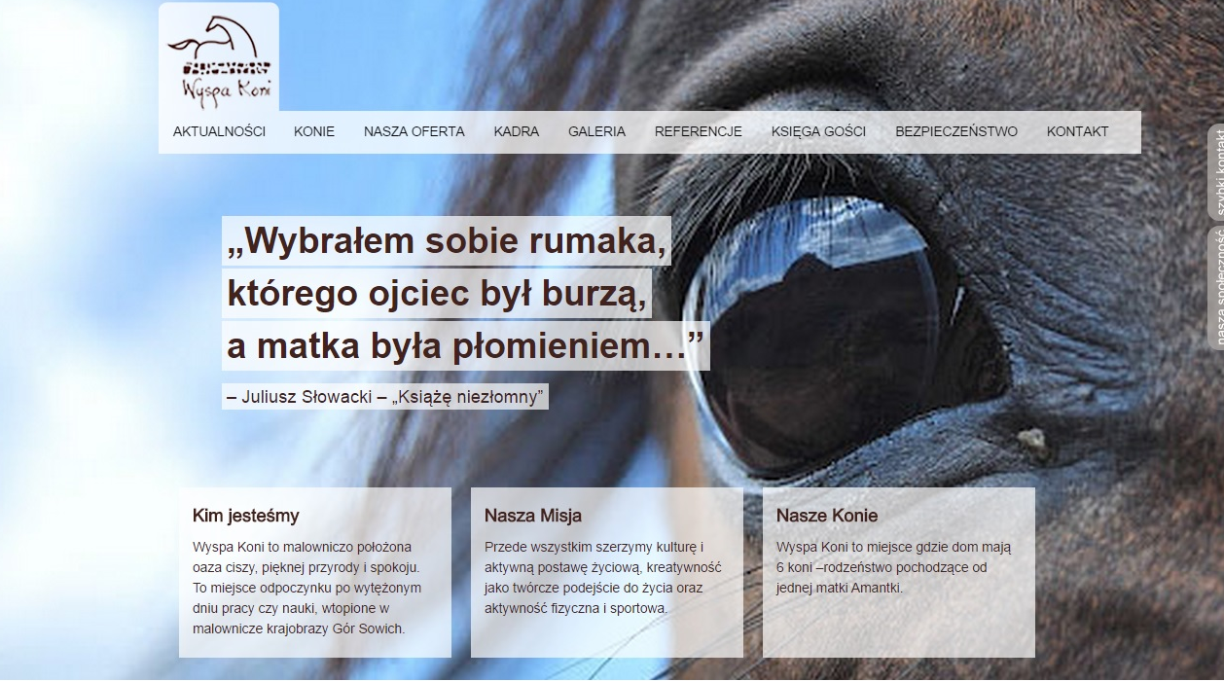

Slide 9
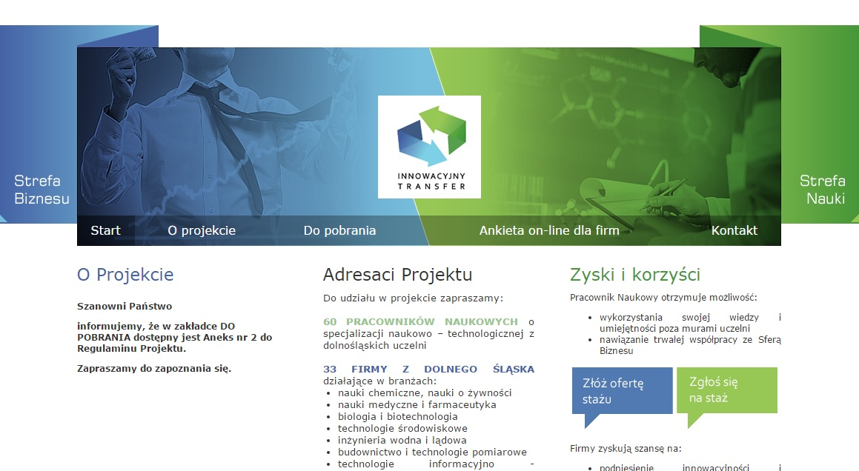

Slide 11
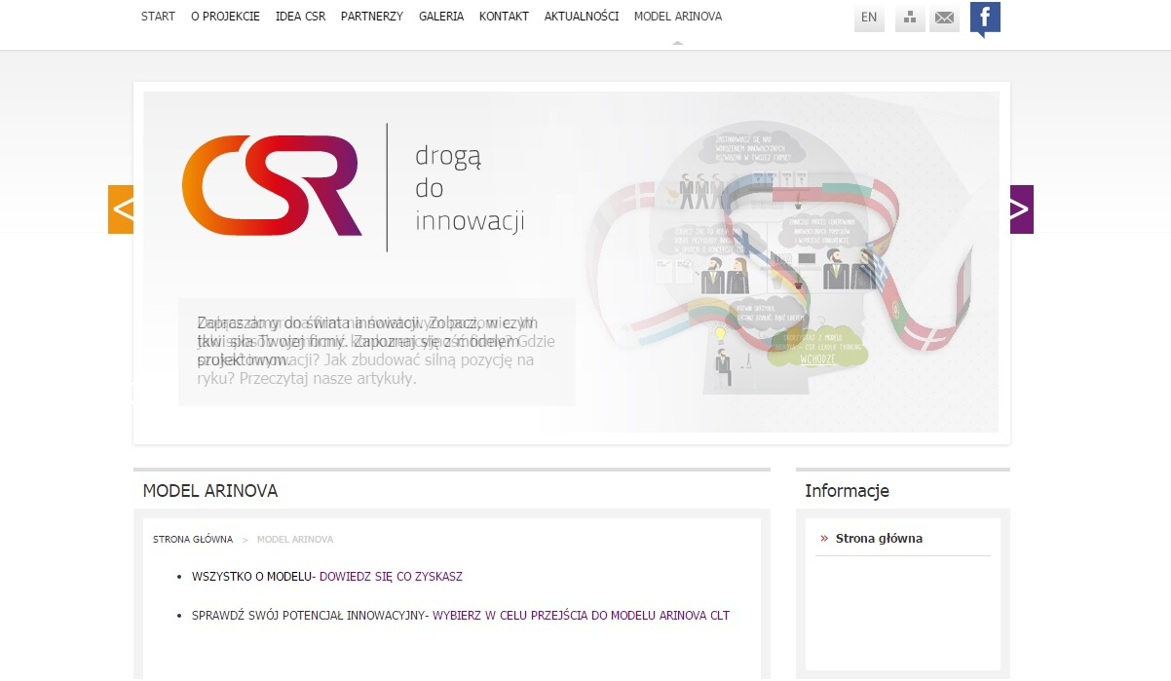

Slide 13
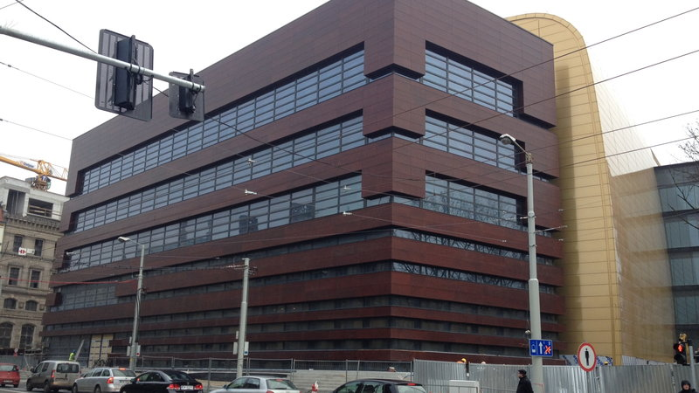

Slide 14
